Slide 1
C++打字游戏
天津软件1班
柴彧
2018年6月12日

Slide 2

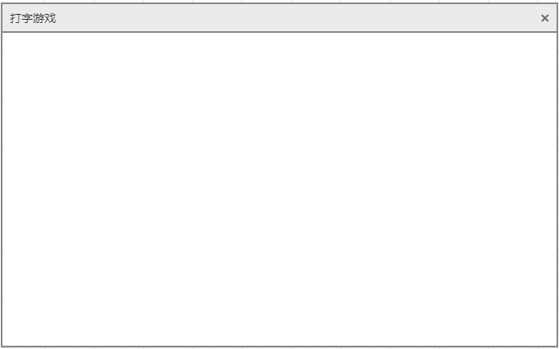

游戏介绍
h
e
l
l
o
w
o
r
l
d

Slide 3

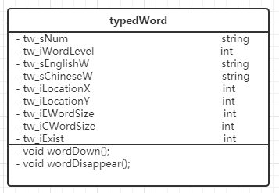
游戏思路
单词:
地图:
类图
单词编号
当单词出现后可以下落,下落的x坐标随机生成,每隔一定的时间下落一次,每隔一段时间生成新的单词进行同步下落.
单词下落区域定义为23*36的矩形框.
使用二维数组表示,
0表示空白,
1表示边框.
单词级别
单词英文
单词中文
单词X坐标
单词Y坐标
英文单词长度
中文单词长度
出现的状态
单词下落函数
单词消失函数

Slide 4
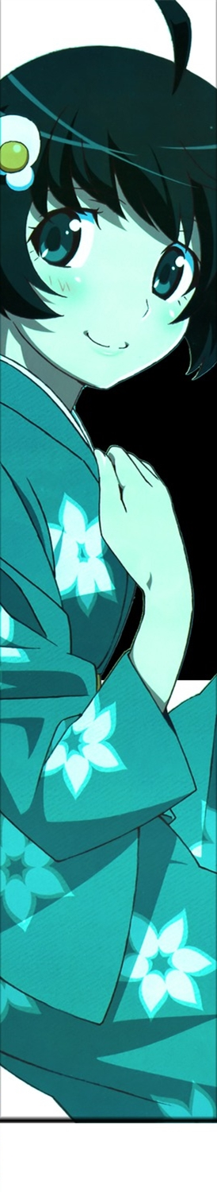
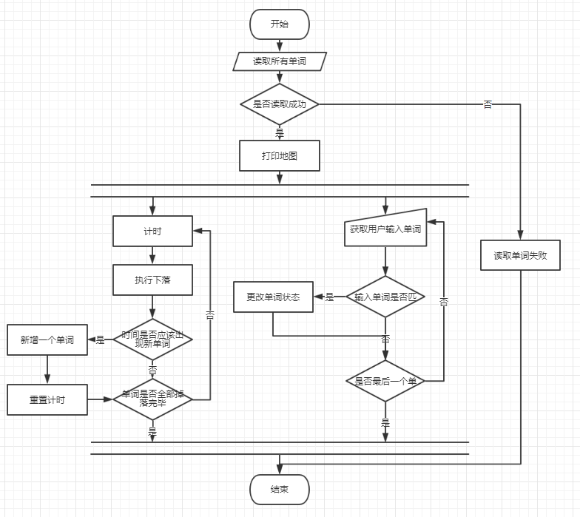
流程实现
普通的方法不能够使得单词掉落的同时等待用户键盘的输入,此时使用多线程并行的方法来实现.

Slide 5
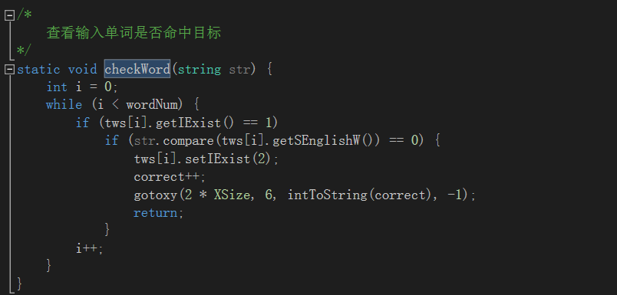
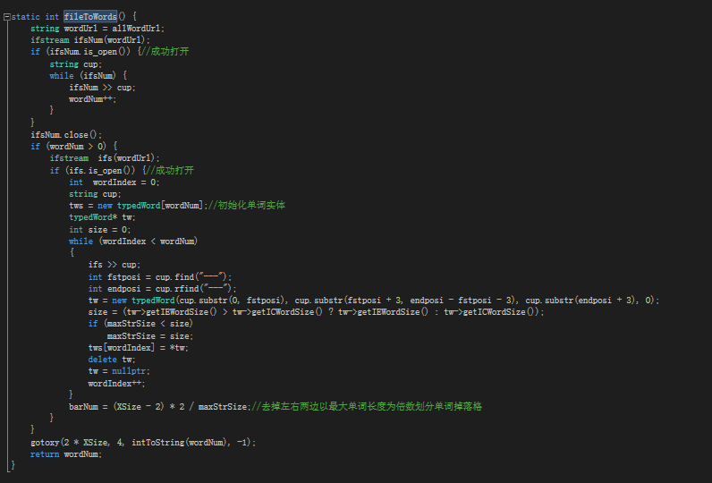
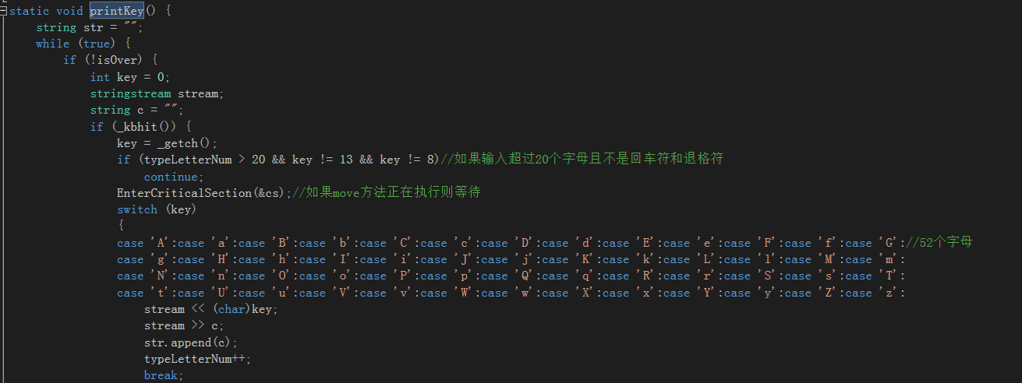
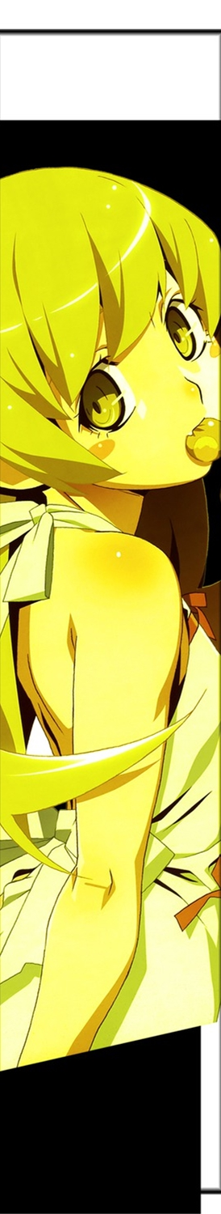
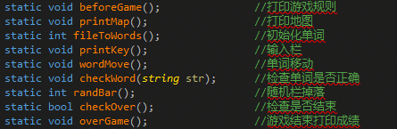
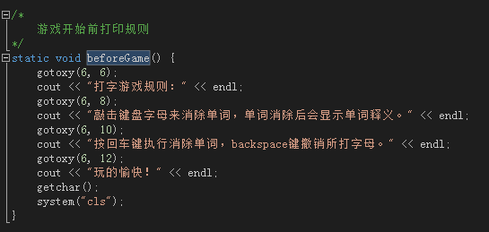
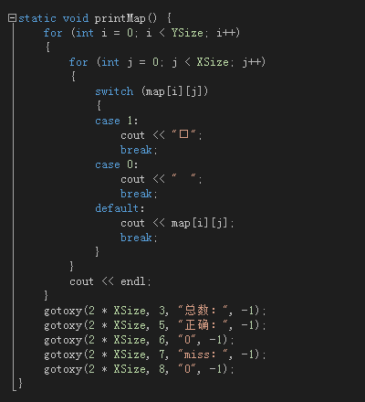
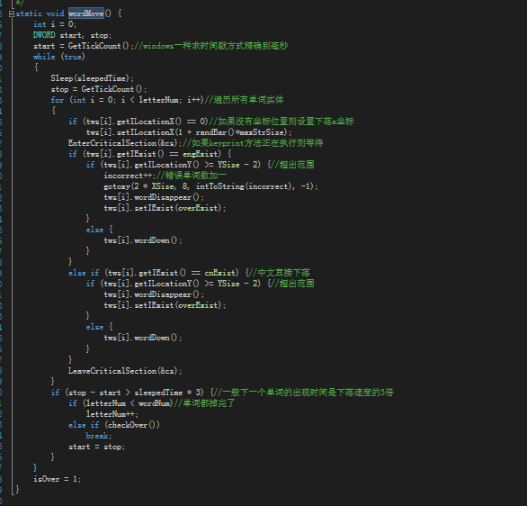
函数介绍

Slide 6

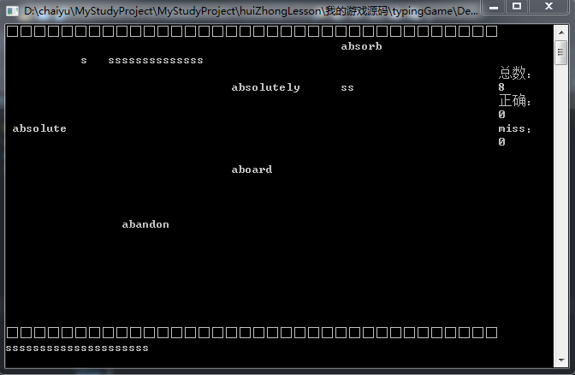
问题简述
在执行单词下落刷新的同时
打字有可能出现将字母打印到下落框中
下落打印
移动光标打印字母
原因：掉落线程与打字线程调用的同一个打印方法，所以在有的时候会出现线程冲突
字母打印
这种两个程序或线程同时从同一个文件中读或者对同一文件进行写的区域叫做临界区域。

Slide 7

解决方案
临界区域：
有四个函数用于临界区域。要使用这些函数，必须定义一个临界区域对象。
CRITICAL_SECTION cs ;
//定义一个临界区对象
InitializeCriticalSection (&cs) ;
//初始化临界区对象
EnterCriticalSection (&cs) ;
//呼叫临界区域
LeaveCriticalSection (&cs) ;
//呼叫离开临界区域
{
代码；
}
DeleteCriticalSection (&cs) ;
//删除临界区域

Slide 8

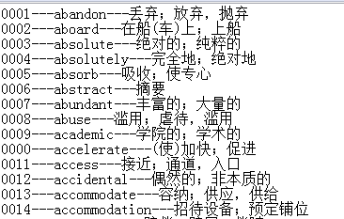
功能扩展
文件读取：
用户可以通过修改txt来改变单词下落中、英文内容。
具体格式如下：
单词编号
Tw_sNum
单词中文
Tw_sChinese
单词英文
Tw_sEnglish

Slide 9

项目收获
打字游戏的代码实现，加强了我查找API文档的能力，增加了我对c++面向对象思想的认识，提高了我使用IDE的熟练度，为后续win32编程打下了坚实的基础。
同时感谢就业老师对我的引导，班主任对我学习的督促和教学老师对我的细心教导。

Slide 10
谢 谢 观 赏

